Slide 1
RÉNOVATION DES RÉFERENTIELS
DE LA FILIÈRE CARROSSERIE
Regroupement inter académique Montpellier et Toulouse
Mercredi 19 avril 2023 - CFA Henri Martin, Lézignan-Corbières

Slide 2
RÉNOVATION DES RÉFERENTIELS
DE LA FILIÈRE CARROSSERIE
Contexte de la rénovation de la filière carrosserie-peinture automobile
Pascal LE GUEN – IEN STI Toulouse

Slide 3
CONTEXTE DE LA RÉNOVATION
Généalogie
http://mimosa.cereq.fr/reflet/index.php?action=leftmenu&item=genealogie&menu=educ#
BTS Conception et réalisation de carrosseries (1992-2013)
BTS Conception et réalisation de carrosseries (2013-…)
Bac pro Construction et réparation en carrosserie (1986-1995)
Bac pro Carrosserie Op. Construction (1995-2010)
Bac pro Construction des carrosseries (2010-...)
Bac pro Carrosserie Op. Réparation
(1995-2008)
Bac pro Réparation des carrosseries (2008-2023)
Bac pro carrossier peintre automobile (2023-...)
BP Carrossier (1964-1997)
BP Carrosserie construction et maquettage (1997-2011)
BEP Carrosserie (1971-1987)
Option Construction
Option Recouvrement
Option Réparation
BEP Carrosserie (1987-1994)
BEP Carrosserie
(1994-2009)
CAP Peintre automobile (2023-…)
CAP Peintre en voitures (1954-1979)
CAP Peintre en carrosserie (1979-1994)
CAP Peinture en carrosserie (1994-2007)
CAP Peinture en carrosserie (2007-2023)
CAP Réparateur en carrosserie automobile (1961-1979)
CAP Carrossier réparateur (1979-1994)
CAP Carrosserie réparation (1994-2007)
CAP Réparation des carrosseries (2007-2023)
CAP Carrossier automobile (2023-…)
CAP Construction
des carrosseries (2007-…)

Slide 4
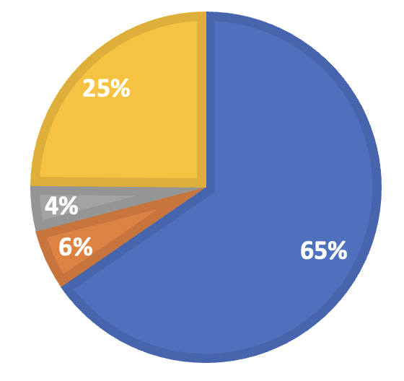
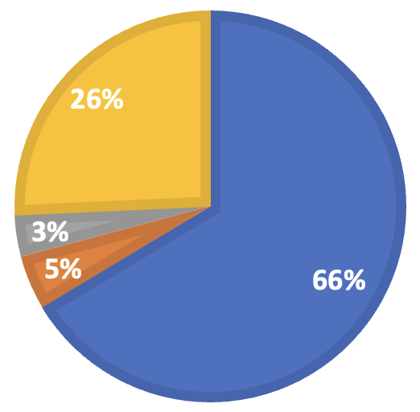
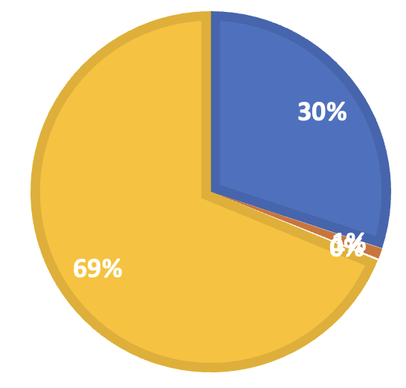
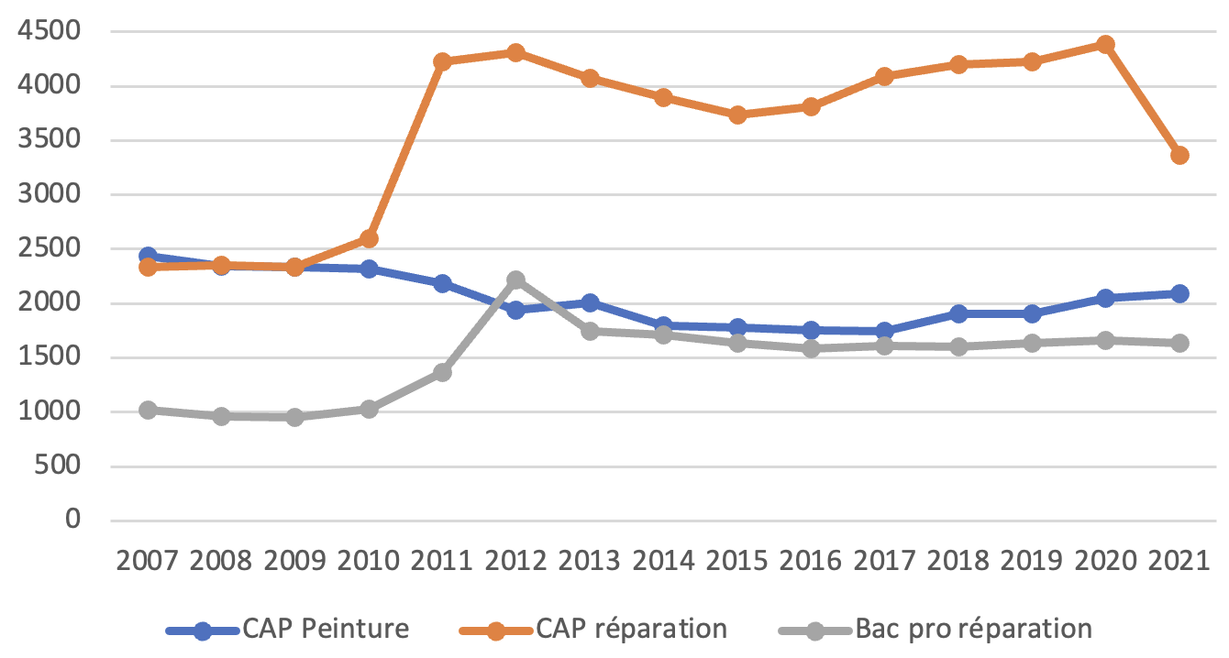
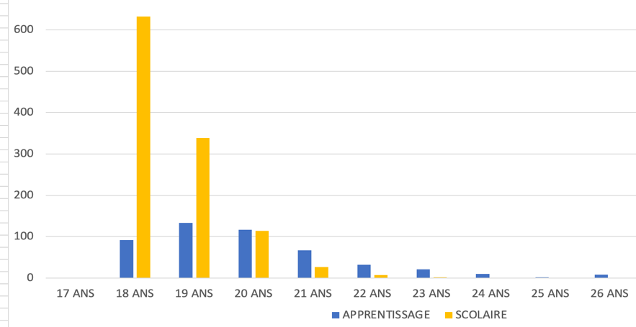
CONTEXTE DE LA RÉNOVATION
CONTEXTE DE LA RÉNOVATION
Statistiques (nombre d’inscrits à l’examen)
CAP Peinture
CAP Réparation
Bac pro Réparation
2021
2021
Bac pro Réparation
Nombre de filles
86 en 2019 soit 5,2 %
Bac pro Réparation

Slide 5
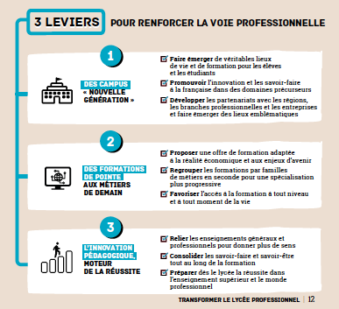
CONTEXTE DE LA RÉNOVATION
CONTEXTE DE LA RÉNOVATION
La transformation de la voie professionnelle

Slide 6
CONTEXTE DE LA RÉNOVATION
CONTEXTE DE LA RÉNOVATION
La loi du 5 septembre 2018 pour la liberté de choisir son avenir professionnel
https://www.centre-inffo.fr/site-reforme/cinq-infographies-pour-tout-comprendre-de-la-loi-avenir-professionnel-un-an-apres-son-adoption

Slide 7
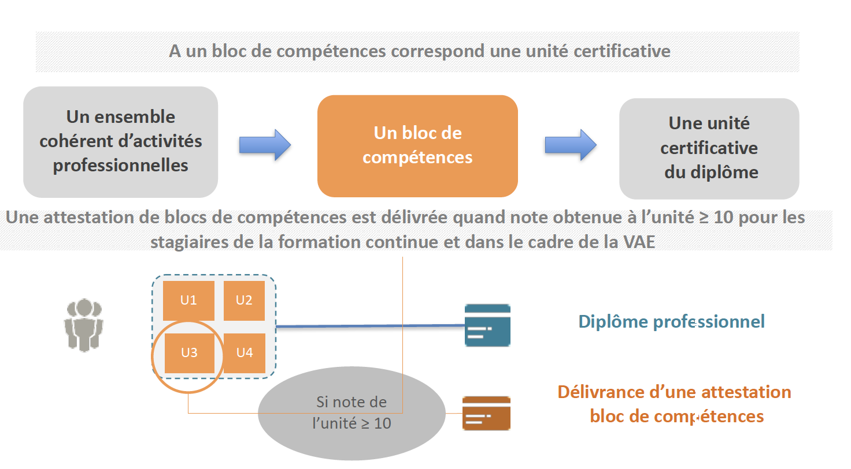
CONTEXTE DE LA RÉNOVATION
CONTEXTE DE LA RÉNOVATION
Principe des blocs de compétences

Slide 8
CONTEXTE DE LA RÉNOVATION
CONTEXTE DE LA RÉNOVATION
Calendrier de la rénovation de la filière
Note d’opportunité communiquée à la Dgesco par la branche professionnelle en novembre 2020
Note validée en réunion plénière de la CPC « industrie » le 17 décembre 2020
RAP présenté en CPC le 2 juillet 2021
Référentiels présentés en CPC le 22 novembre 2022
Présentation nationale le 2 février 2023
Présentation en territoire le 19 avril 2023
Montpellier - Toulouse

Slide 9
CONTEXTE DE LA RÉNOVATION
CONTEXTE DE LA RÉNOVATION
Professionnels
Le groupe de travail
ALEXANDRE Custodio Stellantis
CHALMEL Stéphane FFC
CLÉRIS Patrick FRCI
LETELLIER Jean-Pierre FNA
LLEDO Laetitia ANFA
FERNIER Angélique ANFA
VIDAL Marion ANFA
WILLEFERT Pascal Mobilians
Enseignants
AKCAM Erol - Lyon
BELHOUA Yahya - Lyon
CASONATO Pascal - Toulouse
CHAMBON Arnaud - Montpellier
FARDOUX Dany - Lille
JOIGNIAUX David - Lille
JUSTE Sébastien - Toulouse
LESAUX Etienne - Lille
ROUSSEL Bruno - Toulouse
VEVAUD Romain - Toulouse
Pilotage éducation nationale
PIOT Sabine Dgesco A2-3
BLANC Jérôme IEN ET STI - Toulouse
KONOPCZYNSKI Sébastien IEN ET STI - Lille
LE GUEN Pascal IEN ET STI - Toulouse
COSTA Pascale Igésr

Slide 10
CONTEXTE DE LA RÉNOVATION
CONTEXTE DE LA RÉNOVATION
PROGRAMME DE LA JOURNÉE

Slide 11
CONTEXTE DE LA RÉNOVATION
PROGRAMME DE LA JOURNÉE
9h30 Présentation du contexte de la rénovation
Pascal LE GUEN, Inspecteur de l’Éducation Nationale, Toulouse
9h45 État des lieux et besoins de la profession
Marie-Lise CORNOTTE, Responsable Territoriale de l’ANFA
10h15 Évolution des référentiels du baccalauréat professionnel et des CAP de la filière
Hélène LINAS, Inspectrice de l’Éducation Nationale, Montpellier
10h45 La certification en blocs de compétences - centre de formation habilité et centre non habilité
Arnaud CHAMBON, Chargé de mission Inspecteur de l’Éducation Nationale, Montpellier
11h15 Pause

Slide 12
CONTEXTE DE LA RÉNOVATION
PROGRAMME DE LA JOURNÉE
11h30 Le Processus d’habilitation CCF
Hélène LINAS, Inspectrice de l’Éducation Nationale, Montpellier
11H45 Le suivi des compétences
Pascal LE GUEN, Inspecteur de l’Éducation Nationale, Toulouse
12h15 Application d’un suivi de compétences
Romain VEVAUD, enseignant lycée Pyrène de Pamiers, académie de Toulouse
Bruno ROUSSEL, enseignant lycée Pyrène de Pamiers, académie de Toulouse
13h00 Pause déjeuner, invitation par l’ANFA

Slide 13
CONTEXTE DE LA RÉNOVATION
PROGRAMME DE LA JOURNÉE
14h15 Présentation d’une séance autour d’une compétence :
C3.1.4 appliquer une méthode de collage/rivetage sur un élément de carrosserie
Sébastien JUSTE, enseignant lycée Gallieni de Toulouse,
Arnaud CHAMBON, Chargé de mission, Inspecteur de l’éducation nationale
14h45 Se projeter à la rentrée 2023 – Guide d’accompagnement
Romain VEVAUD, enseignant lycée Pyrène de Pamiers, académie de Toulouse
Bruno ROUSSEL, enseignant lycée Pyrène de Pamiers, académie de Toulouse
15h15 Un focus sur une nouvelle activité professionnelle : les systèmes d’aide à la conduite (ADAS)
Vidéo du PNF
15h45 Présentation dynamique du référentiel à des tiers (élèves et entreprises)
Frédéric GARCIA, enseignant lycée Sixte Vignon, académie de Toulouse
Travail hors du temps de classe de l’élève
Frédéric GARCIA, enseignant lycée Sixte Vignon, académie de Toulouse
16h15 Temps d’échange et mot de fin

Slide 14
RÉNOVATION DES RÉFERENTIELS
DE LA FILIÈRE CARROSSERIE
CONTEXTE DE LA RÉNOVATION
Etat des lieux de la formation
ANFA

